Slide 1


網路安全
8-1 資訊安全的基本原則
8-2 資料機密性
8-3 資料完整性
8-4 系統可用性
8-5 網路攻擊
8-6 網路防護
8-7 區塊鏈
8-8 資訊倫理

Slide 2
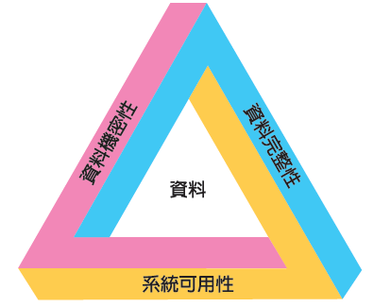
8-1 資訊安全的基本原則
資料機密性（confidentiality）
  防止未經授權的第三者取得資料
資料完整性（integrity）
  避免資料遭到竄改
系統可用性（availability）
  旨在確保資料和系統可以可靠即時地取得

Slide 3

其他額外需求
信賴性（authenticity）
  資料本身或是資料的來源是可以被驗證
究責性（accountability）
  確保資料的不可否認性（nonrepudiation）
  提供可靠的紀錄
  可依據紀錄追溯出應負責的個體

Slide 4
8-2 資料機密性
通常是透過「加密」（encryption）的方式來進行。加密會把原本可以直接讀取的資料加以處理，轉換為另外一種無法直接讀懂的方式呈現。
有知道「密碼」（password，或是key）的使用者，才可以透過「解密」（decryption）的過程，取得原始的資料。
對稱式金鑰
非對稱式金鑰

Slide 5
加密演算法的二大類型
對稱式密碼演算法 (symmetric cryptographic algorithm)
  加密和解密使用同一組密碼
非對稱式密碼演算法 (asymmetric cryptographic algorithm)
  一共有二組密碼
  一組用來加密；另一組則用來解密
  也稱為「公開金鑰密碼系統」(public key crypto system)
    因為二組密碼中的其中一組可以公開
    另一組必需要小心保管

Slide 6

對稱式金鑰的加解密演算法
對稱式金鑰的加解密演算法在處理資料加密和解密時，是使用相同的密碼。在加密的過程中，我們常稱我們的原始資料為本文（plaintext），而加密出來的資料稱為密文（ciphertext）。
加密的演算法要做的工作，就是將本文轉換為密文。

Slide 7
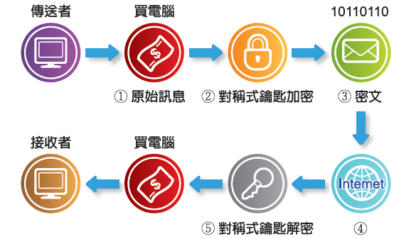
對稱式密碼演算法
對稱式加密流程示意圖

Slide 8
範例一：位移法
假設加密時將每個英文文字往前移N位
凱撤加密法 (N=3)：E → B、D → A、C→Z、…
輸入本文：「ATTACK AT DAWN」
輸出密文：「XQQXZH XQ AXTK」
解密時，則改往後移N位

Slide 9
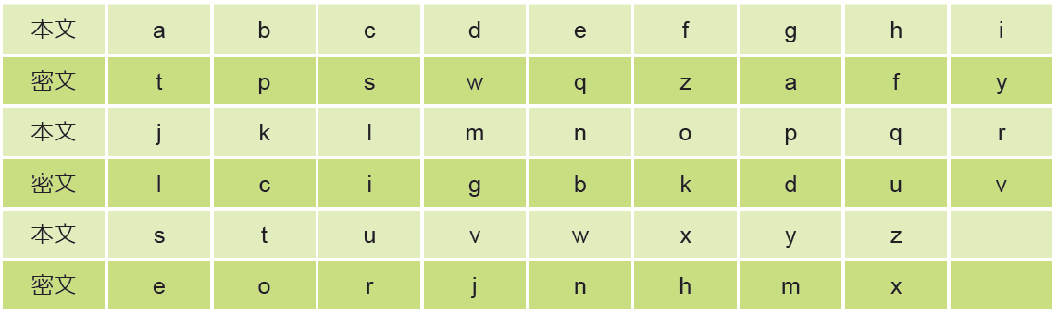
範例二：查表法
假設密碼為一個對照表
加密時查表 (本文→密文)
輸入本文：「hi, this is alice」
輸出密文：「fy, ofye ye tiysq.」

Slide 10
範例二：查表法 (續)
解密時可查同一張表 (密文→本文)
輸入密文：「fy, ofye ye tiysq.」
輸出本文：「hi, this is alice.」

Slide 11
範例三：使用XOR運算
XOR運算 (以⊗符號表示)，二進位運算的結果：
  0 ⊗ 0 = 0
  0 ⊗ 1 = 1
  1 ⊗ 0 = 1
  1 ⊗ 1 = 0

Slide 12
XOR加密運算
假設密碼為十進位的171
(等同於十六進位的AB，或是二進位的10101011)
若輸入本文為「h」，ASCII編號為十進位的104
(等同於十六進位的68，或是二進位的01101000)
加密時使用XOR運算來加密「h」，得到195
 | 0 1 1 0 1 0 0 0 | (本文) 十六進位的68 (h)
⊗ ) | 1 0 1 0 1 0 1 1 | (密碼) 十六進位的AB
 | 1 1 0 0 0 0 1 1 | (密文) 十六進位的C3 (密文) 等於十進位的195

Slide 13
XOR解密運算
假設密碼為十進位的171
(等同於十六進位的AB，或是二進位的10101011)
若輸入密文為十進位的195
(等同於十六進位的C3，或是二進位的11000011)
解密時使用XOR運算來解密195，得到「h」
 | 1 1 0 0 0 0 1 1 | (密文) 十六進位的C3
⊗ ) | 1 0 1 0 1 0 1 1 | (密碼) 十六進位的AB
 | 0 1 1 0 1 0 0 0 | (本文) 十六進位的68 (h)

Slide 14
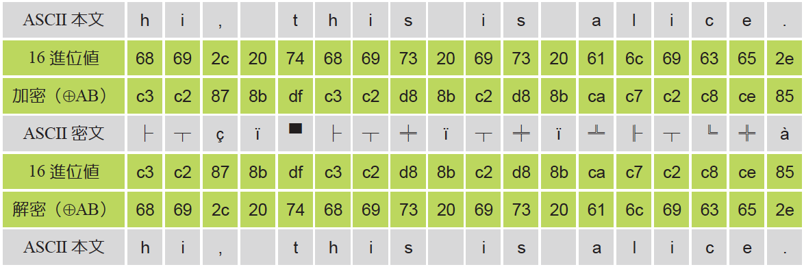
完整的XOR加密結果
加密「hi, this is alice.」
得到密文(以ASCII編碼表示)為
「├ ┬ ç ï ▀ ├ ┬ ╪ ï ┬ ╪ ï ╩ ╟ ┬ ╚ ╬ à」

Slide 15
上述三個範例
簡單，但容易破解
  相同的本文得到相同的密文
  同時知道本文和密文時，可立刻破解
  或者是，累積夠多密文時，容易被破解
實際上的對稱式密碼演算法更為複雜
  查表 + XOR + 排列組合 等等複合方式
  密碼長度更長：56-bit、64-bit、128-bit、256-bit等
  範例：DES演算法的加密流程 (下頁圖)

Slide 16
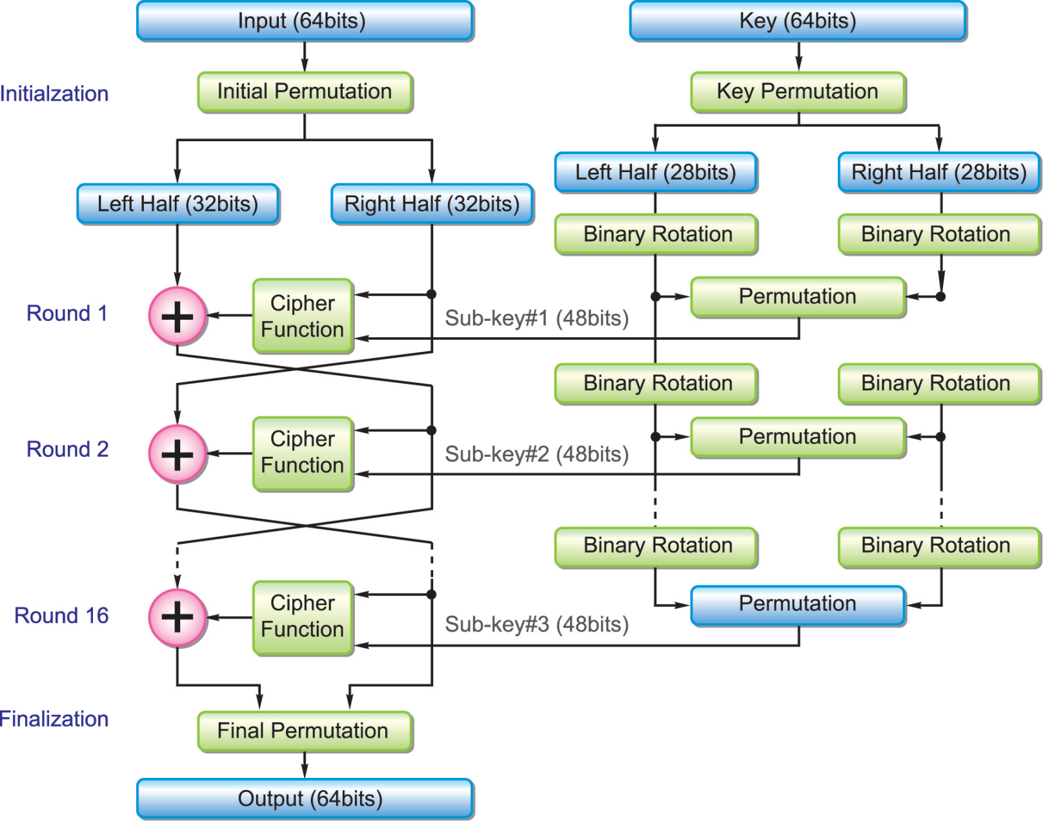
DES演算法示意圖

Slide 17
對稱式演算法的分類
區塊式
  加密以固定大小的區塊為單位
  輸入的本文資料切割為區塊，每一個區塊分別加密
  區塊大小通常由密碼的長度決定
  資料長度不足一個區塊的部份，補0
  常見的演算法：IDEA、DES、AES、RC5等
目前的加密標準採用AES演算法

Slide 18
對稱式演算法的分類 (續)
串流式
  加密以bit為單位
  輸入的本文長度和輸出的密文長度通常相同
  常見的演算法：A5、RC4

Slide 19
對稱式演算法：IV及運作模式
為了避免「相同的本文使用相同的密碼加密，得到相同的密文」的結果
IV (initial vector)：初始向量
  區塊式和串流式演算法均適用
  將初始向量混入資料一起加密，以產生不同的結果
運作模式 (mode of operations)
  搭配區塊式演算法使用
  將加密的結果混入本文，以產生不同的結果
  常見的模式：CBC、CFB、OFB、GCM等

Slide 20
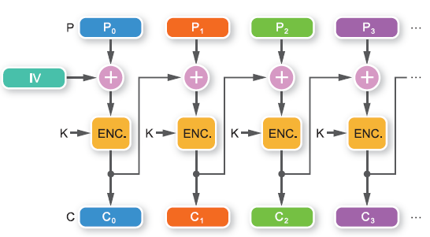
操作模式：以CBC為例
本文P切割為多個區塊：P₀, P₁, P₂, …
IV為初始向量
密碼為K，加密演算法為ENC
輸出密文C同樣為多個區塊：C₀, C₁, C₂, …

Slide 21
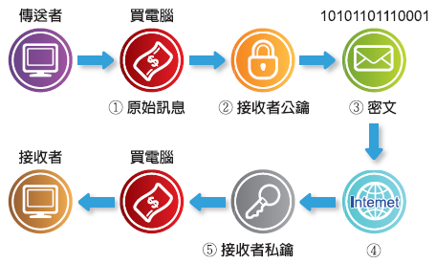
非對稱式金鑰的加解密演算法
二組密碼，一組用來加密，一組用來解密
加密的常稱為「公鑰」；解密的常稱為「私鑰」
公鑰：公開給全部人知道
私鑰：只有自已知道

Slide 22
非對稱式的演算法 (續)
非對稱式演算法的常見應用
  加密
  數位簽章
加密時：公鑰用來加密；私鑰用來解密
簽章時：私鑰用來簽章；公鑰用來驗證簽章
注意：加密用的那一對密碼和簽章用的那一對密碼不可混用！
常見的演算法：RSA演算法、Diffie-Hellman演算法

Slide 23
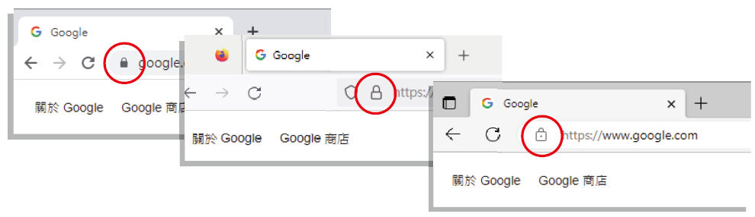
網路上常見的加解密演算法應用
日常生活隨處可見
安全的資料傳輸，如HTTPS
Chrome瀏覽器
Firefox瀏覽器
  Edge瀏覽器

Slide 24
光是看到HTTPS是不夠的…
當然，出現「https」字樣和「鎖」的圖示，也不代表這個加密連線是沒有問題的。如果要確保網站的安全性，我們可以更進一步地點選「鎖」的圖示，檢視加密連線的安全性。
如圖所示，我們可以大約看出網站所使用的安全金鑰應該是沒有問題的。

Slide 25
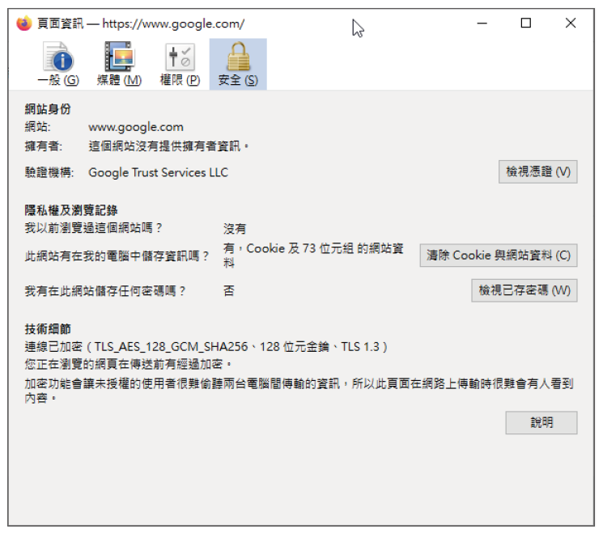
檢視憑證的詳細資訊
安全瀏覽 google.com網站的連線資訊（以 Firefox瀏覽器為例）

Slide 26
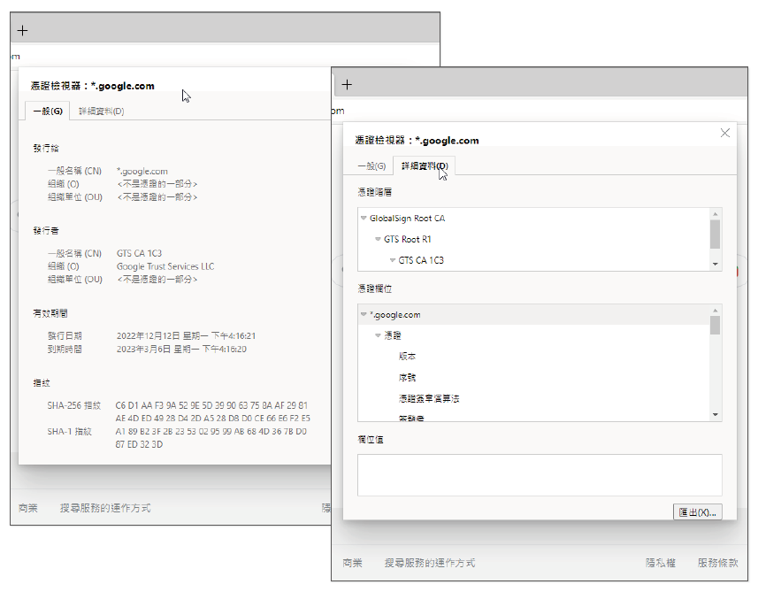
檢視憑證的詳細資訊
安全瀏覽google.com網站的憑證資訊（以 Windows為例）

Slide 27
非對稱式演算法的基本原理**
使用數學上難解的問題
離散對數：給定二個數字 x 和 y
  計算x 的 y 次方的結果 (x^{y}) 很容易
  反過來說，只知道 x^{y}，要得到 x 和 y 很困難
  例：x=17; y=21; x^{y}=69091933913008732880827217
因數分解：給定二個質數 p 和 q
  計算 p 乘上 q 的結果 (pq) 很容易
  反過來說，只知道 pq，要得到 p 和 q 很困難
  例：p=15289; q=25903; pq=396030967

Slide 28
RSA演算法及其流程
基於質數的因數分解，用來做資料加解密
先選二個質數 p 和 q，計算 N=pq
計算 φ (N) = (p-1) * (q-1)
從 1 到 φ (N) 中挑選一個整數 e，e 和 φ (N) 需互質
計算出 e 的乘法反原素 d，即 d * e 除以 φ (N) 的餘數等於1。通常以「d * e ≡ 1 (mod φ (N))」表示
產生出來的二組密碼為(e，N)以及(d，N)
任選一組為公鑰，如(e，N)；另一組為私鑰，如(d，N)

Slide 29
RSA演算法及其流程 (續)
產生好二組密碼(e，N)及(d，N)後
加密時
  若本文為 n
  計算密文 c 為 n^{e} 除以 N 的餘數，即 n^{e} ≡ c (mod N)
解密時
  若密文為 c
  計算本文 n 為 c^{d} 除以 N 的餘數，即 c^{d} ≡ n (mod N)

Slide 30
RSA範例一
選定 p=3; q=11
N = 3 * 11 = 33; φ (N) = (3-1) * (11-1) = 20
選 e = 3，算出 d = 7 (3 * 7 除以 20 的餘數為 1)
公鑰為(3，33)；私鑰為(7，33)
加密時：本文為29
  計算 29³ 除以 33，餘數為 2(密文)
解密時：密文為2
  計算 2⁷ 除以 33，餘數為 29(本文)

Slide 31
RSA範例二
選定 p=7; q=11
N = 7 * 11 = 77; φ (N) = (7-1) * (11-1) = 60
選 e = 17，算出 d = 53 (17 * 53 除以 60 的餘數為 1)
公鑰為(17，77)；私鑰為(53，77)
加密時：本文為45
  計算 45¹⁷ 除以 77，餘數為 12(密文)
解密時：密文為12
  計算 12⁵³ 除以 77，餘數為 45(本文)

Slide 32
實務上的RSA
選的 p 和 q 是長達 1024-bit 甚至 2048-bit 的質數
  約 30 至 60 位數的數字
  需要大數運算
  運算非常耗時
  通常不會用來加密大量的資料
  可配合對稱式密碼使用
    加密臨時產生、長度有限的對稱式密碼
    使用對稱式密碼進行大量的資料加密

Slide 33
Diffie-Hellman演算法**
基於離散對數，用來做密碼交換
簡稱為DH演算法
使用情境
  在公開的場合，二個人大聲的交換密碼
  旁邊可能有人在偷聽
  密碼可以交換成功
  但偷聽的人還是猜不出密碼是什麼

Slide 34
DH演算法的流程
假設甲和乙二個人要交換密碼
挑選合適的數字 g 和 p，這二個數字大家都可以知道
甲和乙各自選一個數字 a 和 b：甲知道 a；而乙知道 b
甲計算 gª 除以 p 的餘數，然後傳給乙
乙計算 g^{b} 除以 p 的餘數，然後傳給甲
甲可以計算 (g^{b})ª，得到共同的密碼 g^{ab} 除以 p 的餘數
乙可以計算 (gª)^{b}，得到共同的密碼 g^{ab} 除以 p 的餘數
偷聽的第三者無法算出共同的密碼 g^{ab} 除以 p 的餘數

Slide 35
DH的例子
假設公開的資訊 g=5; p=23
甲選了 a=6
乙選了 b=15
甲傳送 gª (mod p) = 5⁶ (mod 23) = 8
乙傳送 g^{b} (mod p) = 5¹⁵ (mod 23) = 19
甲可算出共用密碼 (g^{b})ª mod p = 19⁶ (mod 23) = 2
乙可算出共用密碼 (gª)^{b} mod p = 8¹⁵ (mod 23) = 2

Slide 36
實務上的DH
同樣是使用非常大的數值來進行運算
算出來的密碼通常只用一次
用完就丟了，所以就算被破解了，也沒有太大的意義
DH演算法是目前公開交換密碼演算法的基礎

Slide 37
8-3 資料完整性
驗證資料是否遭到竄改或破壞
密碼學的雜湊函數
cryptographic hash function
數位簽章
digital signature

Slide 38
密碼學的雜湊函數
Cryptographic hash function，簡稱為 hash 函數
將任意長度的字串進行運算後，得到一固定長度的雜湊值
常見密碼學的雜湊函數
  MD5 – message digest 5：產生128-bit的雜湊值
  SHA-1 – secure hash algorithm 1：產生160-bit的雜湊值
  SHA-256 – secure hash algorithm 2 with 256-bit digest sizes：產生256-bit的雜湊值

Slide 39
密碼學的雜湊函數 (續)
輸出的長度固定
  一般而言，輸出愈長的演算法愈安全
任一微小變動，其結果就會完全不同
單向函數
  無法從結果回推原始輸入
不易發生碰撞 (collision)
  不同的輸入，不易得到相同的結果

Slide 40
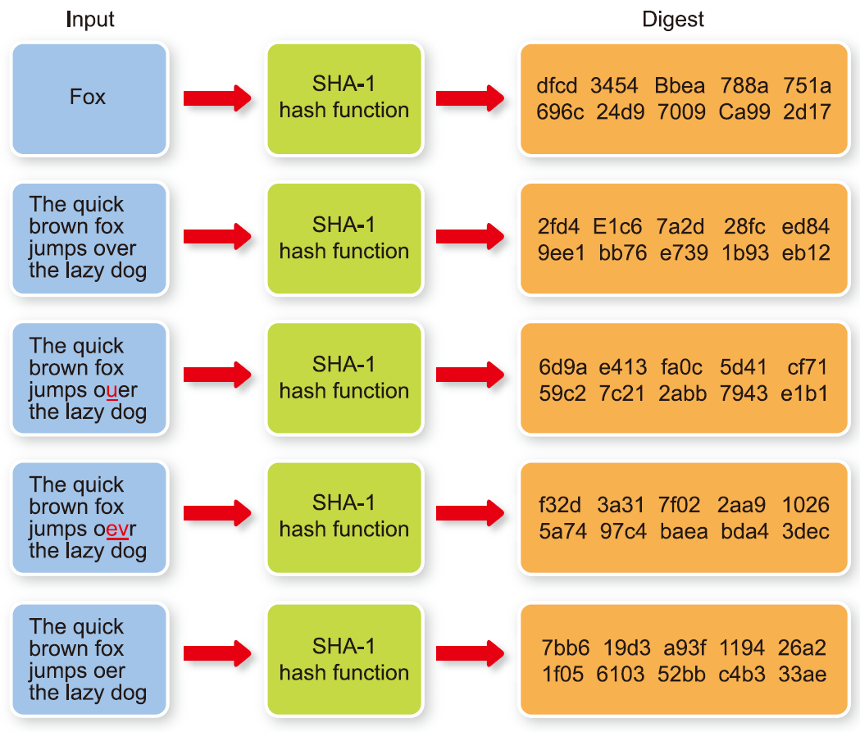
利用SHA-1函數對相似字串計算雜湊函數得到的結果

Slide 41
雜湊函數的應用
驗證資料傳輸是否無誤
  傳送資料 m 以及雜湊值 h = hash(m)
  接收端收到m’後，計算h’ = hash(m’)，並比較h與h’
  h 和 h’ 結果相同時，表示傳輸內容無誤
訊息驗證碼 (message authentication code，MAC)
  確認資料是由受信賴的使用者傳輸
  使用 hash 函數來實作時，常簡寫為 HMAC

Slide 42
HMAC的基本概念
假設傳送端和接收端共享一組密碼 c
傳送資料 m 時，計算 h = hash(m || c)，然後傳送
m 以及 h
接收端收到 m’ 時，計算 h’ = hash(m’ || c)，然後比較
h 以及 h’
如果 h 和 h’ 相同，表示資料是來自受信賴的使用者，而非由他人偽造
當然實際上還需要再配合其他參數，以避免其他不同類型的網路攻擊

Slide 43

數位簽章
確認資料是來自特定的使用者
  假設私鑰只有擁有者自己知道，且妥善保護
  需經過特定使用者，使用其私鑰進行簽章
  文件和簽章資料一同送出，接收端可使用簽章者的公鑰進行驗證

Slide 44
數位簽章
以RSA為例，簽章的動作和加解密的運算相同
加解密時
  用公鑰加密，傳送出去後，用私鑰解密
簽章時
  用私鑰簽章，傳送出去後，用公鑰驗證
簽章和加密的動作相同；解密和驗證的方式相同
再次強調：加密和簽章不可使用同一對密碼
  產生一對加解密專用的金鑰
  再產生另一對簽章專用的金鑰

Slide 45
實務上數位簽章的做法
公開金鑰(如RSA)的運算非常耗時
搭配雜湊函數使用
不論原始資料的長度為何
先將要簽章的資料，用雜湊函數加以計算
  有效將資料長度縮短為128至512-bit
將雜湊出來的值進行簽章保護
  只需要針對16至64位元組的資料進行簽章

Slide 46
數位簽章的應用 – PGP
PGP，pretty good privacy
安全的Email傳輸：安全傳輸 + 數位簽章
安全傳輸
  使用一次性密碼，配合對稱式演算法加密信件內容
  一次性密碼，也稱為「會鑰金鑰」(session key)
  一次性密碼透過公開金鑰演算法傳輸
數位簽章
  計算信件內容雜湊值後，再用公開金鑰演算法簽章

Slide 47
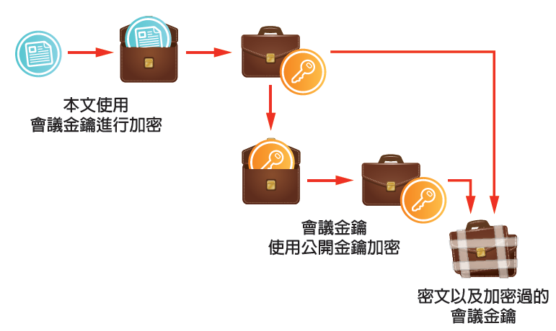
PGP的加密流程示意圖

Slide 48
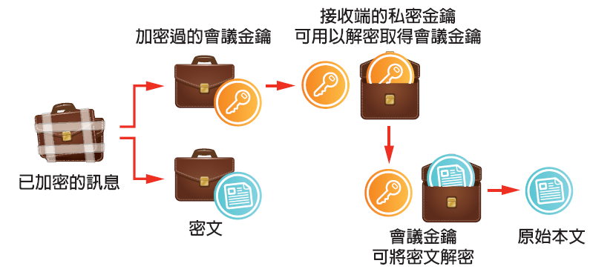
PGP的解密流程示意圖

Slide 49
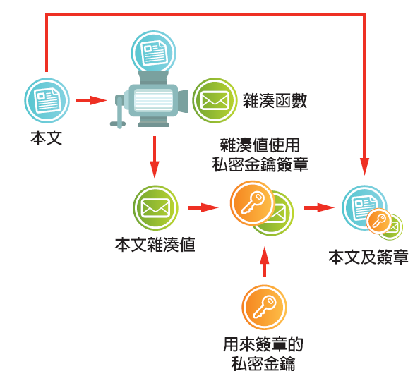
PGP的數位簽章示意圖

Slide 50
公開金鑰的管理
使用公開金鑰的演算法，都會用到公鑰的部份
  加解密時用來「加密」
  簽章時用來「驗證」
如何驗證「公鑰」沒有問題？
集中式的管理：使用「公開金鑰基礎建設」
  Public key infrastructure，PKI
  由第三方的公證機構(CA)認證公鑰
分散式的管理：Web of Trust

Slide 51
透過CA進行認證
CA：確保「公鑰」和使用單位的關聯性
產生「憑證」(certificate)證明這個關係
  範例：Google使用公開金鑰提供網站安全連線的服務
  Google產生一對金鑰：公鑰 Ku 以及私鑰 Kr
  將 Ku 送給認證機構，由認證機構對 Ku 進行簽章，將得到簽章資訊 Sign(Ku)
  Google的網站上提供 Ku + Sign(Ku)
  使用者可以用認證機構的公鑰，驗證Google的 Ku

Slide 52
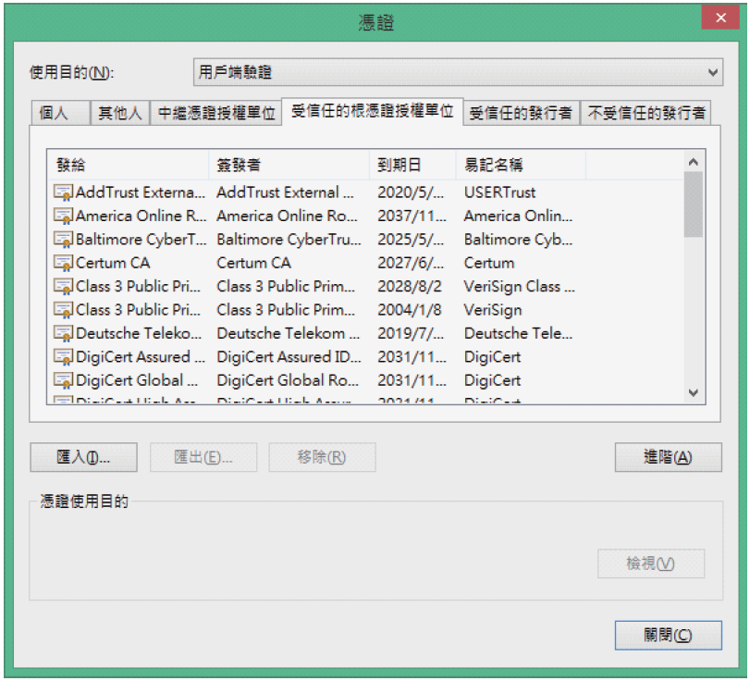
上一頁的例子有什麼問題？
如何知道認證機構的公鑰沒有問題？
大部份的作業系統或瀏覽器裡有內建認證機構的公鑰
由認證機構來對
公鑰簽章通常是
需要付費的
以Windows為例

Slide 53
分散式的管理
不用付費
透過使用者之間，相互背書
也稱為Web of Trust，人與人之間的信賴關係網
PGP常用這種方式
假設有甲、乙、丙三人
  甲、乙互相信任
  若丙的公鑰由乙來簽章(背書)
  那麼甲就可以直接相信丙的公鑰

Slide 54
分散式的管理
小世界理論
  透過六、七層的人際網路，可以認識全世界的人
  只要互相信任的使用者夠多，就可以透過使用者背書的方式，驗證大多數的公開金鑰
若信賴網的含蓋範圍不夠大，可能會發生金鑰無法驗證的情況

Slide 55
8-4 系統可用性
資訊系統可以在需要的時候正確地存取
可用性降低的原因
  系統本身的穩定度
    硬體故障
    軟體問題
  來自外部的攻擊

Slide 56
提高系統可用性
高可用性，high availability
建置備援系統
以網路系統而言 …
  網路連線線路 x 2
  伺服器 x 2
  儲存設備 x 2
  故障偵測機制，常用的是「心跳機制」(heartbeat)

Slide 57
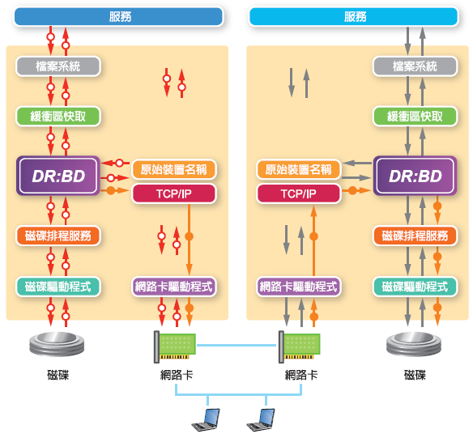
高可用性，以DRBD為例
儲存系統的高可用性

Slide 58
8-5 網路攻擊
目的
  取得未經授權的存取
  中斷網路服務的正常運作
所謂的「駭客」
  Hacker：廣義來說，指對某項技術專精的人士
    不見得是壞人，有時還帶有稱讚的味道
  Cracker：利用技術進行攻擊、破壞的人士

Slide 59
常見的網路攻擊
阻斷服務
攻擊
主機入侵
電腦病毒
網路監聽

Slide 60
阻斷服務攻擊
英文為denial of service，DoS
常見的方式為阻斷網路連線
  攻擊者產生大量網路流量，耗盡目標的網路頻寬
  產生大量的ping封包、TCP連線要求、或是UDP封包
分散式阻斷服務攻擊：distributed denial of service，DDoS
  透過一大群機器進行阻斷服務攻擊
  來自四面八方的機器，更難進行抵擋

Slide 61
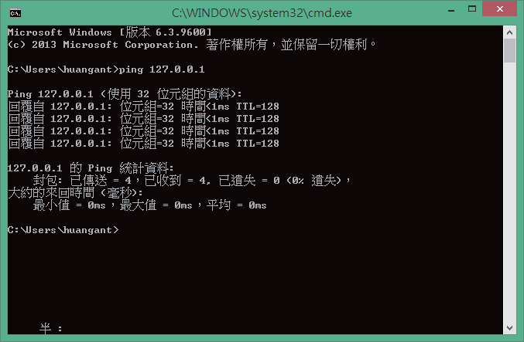
ping指令的執行結果。用ping指令探測本機IP 127.0.0.1

Slide 62
主機入侵
通常是利用系統上的漏洞
  所以要常常更新系統，以確保系統沒有安全漏洞
入侵後可再嘗試取得系統操作權限
常見的「網頁置換」攻擊
  駭客入侵網站後，將首頁換成指定的圖案

Slide 63


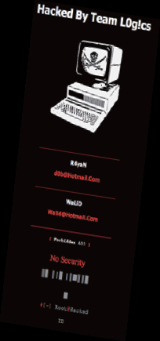
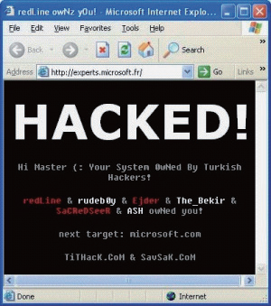
幾個網站「置換首頁」的範例畫面。
駭客們好像比較喜歡黑色底的介面呢！

Slide 64
主機入侵
竊取主機內的各種資料
  尤其是入侵大型商業網站、銀行網站、政府網站等
建置「釣魚網站」
  詐騙使用者的個人資訊
但，主機入侵技術也可以用在正途
  檢測網路服務的漏洞
  確保網路產品安全無虞

Slide 65
電腦病毒
帶有惡意的程式碼
  病毒：會不斷自我複製及感染其他檔案
  蠕蟲：蠕蟲可以透過網路散播
  特洛伊木馬程式：植入後門進而竊取資訊

Slide 66
巨集型病毒
隱藏在可夾帶巨集的文件檔案裡
  如Office Word、Excel、Outlook等等
文件檔案開啟時，巨集一併被執行
2000年的「ILOVEYOU」病毒
  使用者只要用Outlook收Email，一開始信件就中毒

Slide 67
檔案型病毒
寄生在執行檔裡的惡意程式
執行檔被執行時，就觸發藏在裡面的病毒
有時會再嘗試感染其他正常的程式
不要使用來路不明的軟體
  破解版、序號產生器

Slide 68
蠕蟲
  透過網路散播
2003年的Blaster
  透過「網路上的芳鄰」進行散佈
  掃描網路上，安裝Windows作業系統的電腦
  進行感染，然後重覆掃描和感染的動作
  嚴重時，甚至影響區域網路運作

Slide 69
特洛伊木馬
  植入後門進而竊取資訊
    帳號、密碼、郵件等各種資料
除了竊取資料外，還可以遠端遙控
  成為駭客的跳板
殭屍網路
  駭客控制一大群木馬
  發送垃圾郵件、發動分散式網路攻擊、進行網路釣魚等各種大規模的攻擊

Slide 70
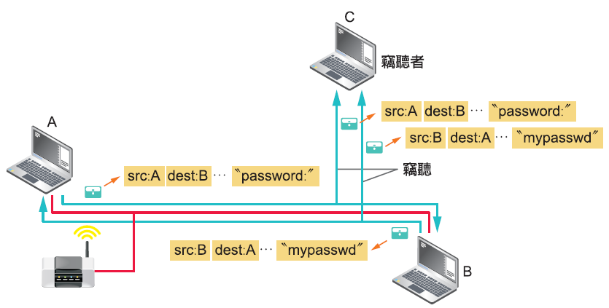
網路監聽
網路上傳輸的資料若未加密，就可能遭到監聽
可取得使用者的帳號、密碼以及傳輸的資料
儘量使用安全的傳輸軟體

Slide 71
8-6 網路防護
防毒軟體
網路加密
防火牆與入侵偵測系統
無線網路
安全

Slide 72
防毒軟體
選擇多樣，有付費版，也有免費版
防毒軟體的偵測方式
  病毒的定義檔
  「啟發式」的偵測方式
使用防毒軟體之後並非一勞永逸，而是需要正確的使用習慣
  定期修補作業系統的漏洞
  不要使用來路不明的程式

Slide 73
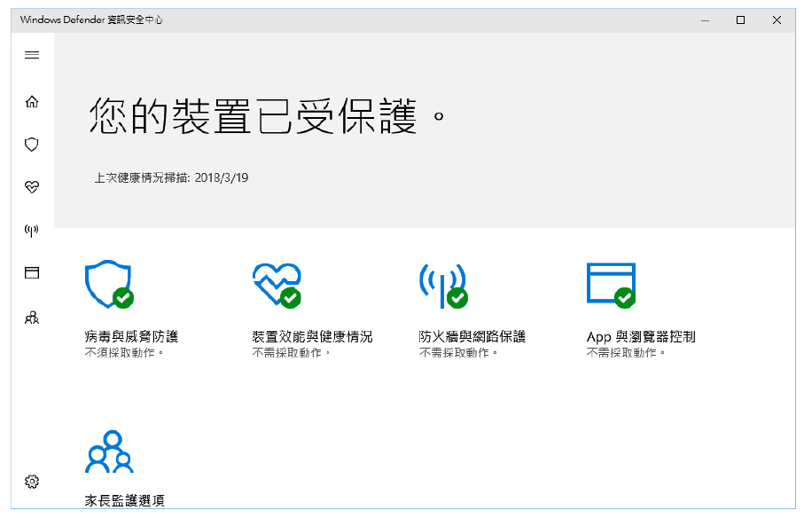
防毒軟體 (續)
病毒很常見，甚至連作業系統都內建防毒軟體
圖為Windows內建的Windows Defender

Slide 74
偵測病毒
使用病毒定義檔進行偵測
  將病毒樣本的特徵碼字串取出來，建立資料庫
  透過字串比對，找出病毒
  要定義更新，確保可以偵測出最新的病毒
「啟發式」的偵測方式
  依據病毒的「行為模式」，如修改系統檔案、修改其他執行檔等等
目標：高偵測率、低誤判率、低漏判率

Slide 75
SSL與TLS
網路上常用的安全傳輸協定是SSL以及TLS
SSL於1995年被提出
TLS則於1999年被提出，是SSL的後繼者
提供應用層協定一個透通(transparent)的加密連線保護
  應用層協定可以不用修改
  SSL/TLS安全連線建立後，應用層協定可在受保護的連線內進行資料傳輸

Slide 76
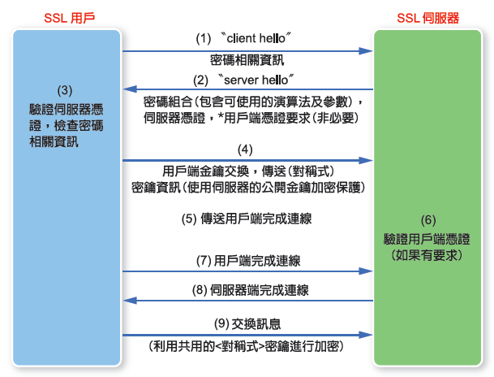
SSL/TLS連線示意圖

Slide 77
常見的SSL/TLS應用服務
安全的網頁瀏覽 HTTPS
安全的寄電子郵件 SMTPS
安全的下載電子郵件 POP3S/IMAPS
建立安全連線時，同樣需要檢查公鑰是否正確無誤

Slide 78
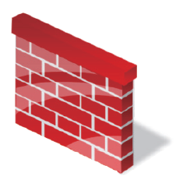
防火牆
避免網路型的攻擊
防火牆上可設定封包過濾規則
使用規則比對封包，以按照相對應的動作處理
  允許封包通過、丟棄封包，或是修改封包內容等
過濾規格可針對OSI協定的各層設定
防火牆通常置於區域網路連往廣域網路的位置
防火牆的規則大多從OSI的第二層到第四層

Slide 79
防火牆的分區
WAN
  廣域網路，用以連接外部網路
LAN
  區域網路，用以連接內部網路，即受保護的使用者
DMZ
  非軍事區 (demilitarized zone)
  通常放置會對外服務的伺服器

Slide 80
非軍事區的目的
  通常放置會對外服務的伺服器
外部的使用者可以連線到這一區的伺服器
但這些伺服器不一定是安全的
萬一伺服器有漏泂被入侵成功了，避免駭客透過被攻陷的伺服器進入區域網路
可以達到隔離的效果

Slide 81
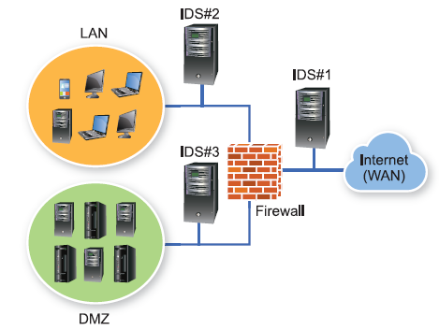
防火牆與入侵偵測系統示意圖

Slide 82
常見的基本防火牆規則
假設每一個封包圴由規則編號小至大依序比對
比對符合的規則即執行，並乎略後面的規則
允許LAN 的主機透過任何協定建立新連線至任意位置
允許DMZ 的主機透過任何協定建立新連線至WAN
允許WAN的主機透過TCP連接埠80 建立新連線至DMZ（瀏覽網頁）
允許所有已建立的連線通過防火牆
禁止其他未定義的所有網路連線

Slide 83
入侵偵測系統
提供更完整的封包檢測功能
  從OSI第二層到第七層都可以檢測
  因此檢測時間較長、效率較差
  通常只用被動的方式進行檢測，不會攔截封包
可紀錄偵測到的入侵事件，並通知網路管理人員
入侵偵測系統擺放的位置非常有彈性
  防火牆前：可監測到所有可能的攻擊
  防火牆後：可監測到穿過防火牆的攻擊

Slide 84
入侵偵測系統的偵測方式
類似掃毒軟體
可使用特徵碼
  如，紀錄應用層的攻擊行為特徵碼
或是使用「啟發式」的規則
  如，統計特定主機發送封包的頻率、觀察主機是否存取列於黑名單的網站等等
同樣也有偵測率、誤判率、漏判率的問題

Slide 85

無線網路安全
無線網路愈來愈普及
無線網路更容易被監聽
無線網路的安全主要透過加密和認證來保護
一般的做法
  SSID – 用來識別無線網路存取點
  密碼加密 – 確保資料傳輸的過程中不會被監聽
  帳號認證 – 通常只有企業無線網路採用

Slide 86
基本的保護
  隱藏SSID
    只有知道SSID的使用者可以連接
    但仍有機會透過無線監聽的方式取得
  利用無線網路卡的網路卡卡號過濾
    可設定存取點僅允許特定的卡號連線
    非常有效的方式，但使用前需要先進行設定
    卡號也可能被盜用
  一定要使用強度夠強的加密方式

Slide 87
無線網路的認證
一般家用的存取點，通常只會設定加密
  目前最新的標準WPA2
企業用的存取點，還會要求使用者輸入帳號密碼後，才可上網
常見的做法
  先連上特定網頁，輸入帳號密碼
  或是，透過802.1X協定，進行帳號密碼認證

Slide 88
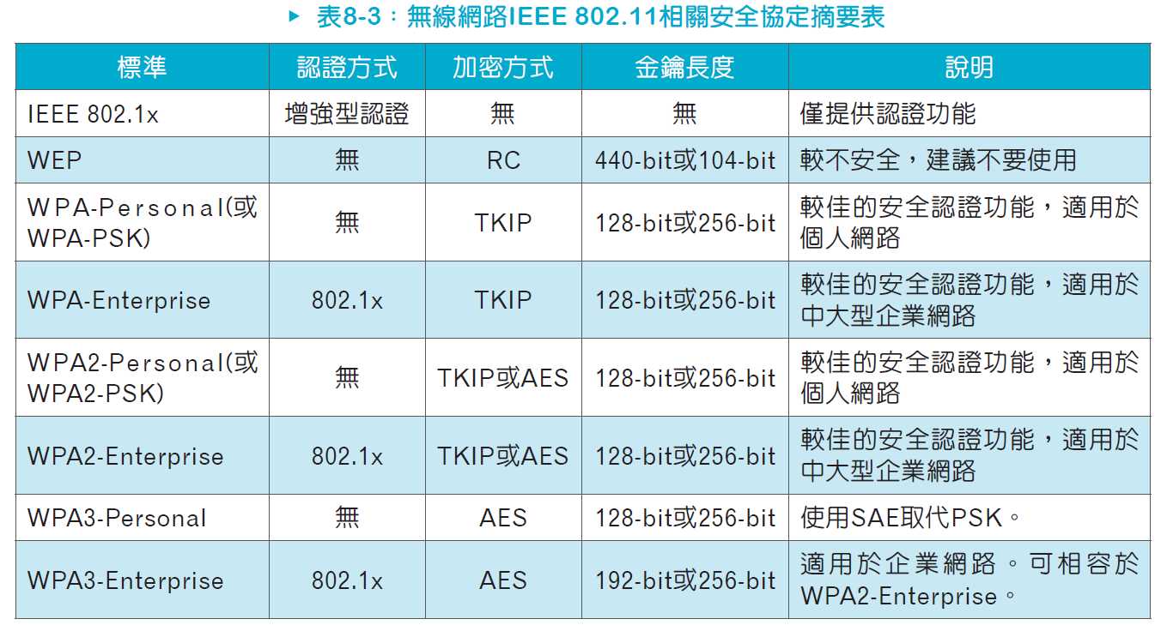
相關標準整理

Slide 89
草木皆兵的零信任安全模式
美國總統拜登針對俄羅斯的惡意網路活動實施了經濟制裁，包括六家支援俄羅斯情報單位網攻技術的科技公司。拜登政府也推出了新穎的資安課程，協助政策制定者深入理解資安事件的政策面及技術面。
有鑑於防火牆不足以抵禦外侮，近年來包括美國國防部等機構已逐步採用零信任的網路安全模式，更嚴謹管控蕭牆內外的網路活動。零信任安全模式的原則是「永不信任，一律驗證」，認定沒有網路、裝置、應用程式、使用者和管理者是絕對安全的，必須透過層層關卡的驗證與加密，以保全網路內的系統和資料。

Slide 90
小心間諜就在你手邊
間諜軟體在使用者不知情下，遠端蒐集、監視、控制智慧裝置，包括桌機、筆電、平板、手機等，你我都可能是下一位苦主。透過智慧裝置，你能與全球數十億人口即時交流，但這也意味者，有數十億人可即時連結到你的智慧裝置。
在這人人身處鬧區的數位江湖，若有不速之客可以隨意潛入你的智慧裝置，神出鬼沒侵門踏戶，你安心嗎？機事不密禍先行，銅牆鐵壁路不通，如何在便捷與安全間取得平衡，考驗著每一個組織及用戶，大家務必留意智慧裝置的保密設定、版本更新及安全檢測。

Slide 91
8-7區塊鏈
區塊鏈主要的目的是要保護具有相依性的紀錄不被有心人士竄改。
我們將需要受保護的紀錄（或是亦稱為區塊）按照關聯性串在一起，並利用雜湊（hash）函數對鏈結上相鄰的資料進行資料完整性的驗證，以確保所有被鏈結起來的資料在內容及發生順序都是正確無誤的。

Slide 92
時戳服務
每當有文件需要打上時間標記時，只要向時戳服務提出申請，那麼時戳服務就可以針對文件和時間紀錄產生雜湊值，並加入鏈結中，文件、時間和雜湊值都會被保留起來。
由於新加入的文件紀錄在計算雜湊值時，也必須納入最近一筆文件紀錄的雜湊值進行串接，在這個串接起來的鏈結裡，只要有任何一筆資料被修改，被修改紀錄之後的所有雜湊值都會是錯誤的。

Slide 93
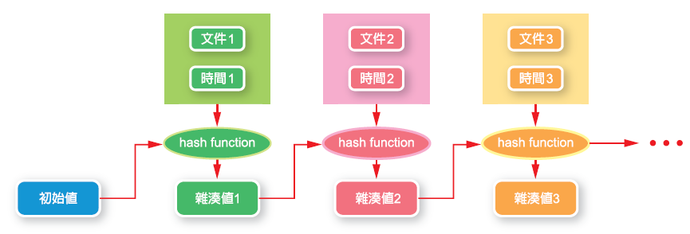
利用鏈結的方式來串連受保護的紀錄

Slide 94
區塊
「區塊」就是指上述鏈結裡的一筆紀錄，包括文件、時間和雜湊值。
透過雜湊值把這些區塊串起來就是大家耳熟能詳的區塊鏈。
可以把文件替換成任何其他型式的資料，比如說交易紀錄、病歷紀錄、物品所有權的紀錄等等。

Slide 95
分散式的區塊鏈
分散式的設計就是將整個鏈結的資料散佈存放在所有網路上的用戶身上，讓每個用戶身上都有一份相同且完整的鏈結資料。
關鍵的必要條件
  其一，網路上最長的鏈結（也就是裡面有最多紀錄的那一份）才是正確的鏈結。
  其二，要把紀錄放進鏈結裡，必須通過一定程度的驗證，才能把紀錄放進鏈結裡。

Slide 96
PoW （Proof-of-Work）方法
若給定一個要新增到鏈結裡的區塊資料以字串X 表示。
在驗證程序中，必須要找出一個數值k，計算雜湊值V = hash(X, k)，並使V 值的前面n 位數的值為0（以16 進位表示）。

Slide 97
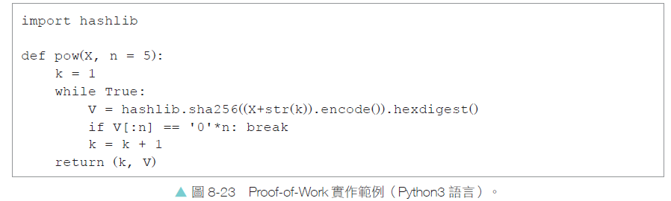
PoW （Proof-of-Work）方法
假設n = 5，那麼上述流程可以用下圖的Python3 程式碼來實作。

Slide 98
PoW （Proof-of-Work）方法
我們以SHA-256 做為雜湊函數SHA-256 輸出的數值若以16 進位表示，一共有64 位數。
範例程式計算時將字串X 和轉為字串的整數k 相接後，再做為雜湊函數的輸入。
透過不斷遞增k 值，我們的目標是要確保計算出來的V 值，其前5 位數皆為0。
當我們找出第一個可以使雜湊函數輸出的V 值符合條件的k 值時，即可停止搜尋。

Slide 99
比特幣
比特幣是分散式區塊鏈，也是加密貨幣的代表應用。
比特幣在區塊裡保存的是經過處理的交易資料。
交易資料是透過公開金鑰的機制來進行簽章。

Slide 100
比特幣
比特幣的運作流程簡介如下：
  1. 新的交易廣播給所有的節點知道。
  2. 節點將收到的交易搜集好，準備放入一個新的區塊。
  3. 針對新的區塊，每個節點開始進行Proof-of-Work的驗證。
  4. 一但完成PoW，完成PoW的節點將這個區塊的結果廣播給網路中的其他節點。
  5. 收到通知的節點可以驗證區塊中的交易內容和PoW結果是否正確，並接受它。
  6. 一但新的區塊通過驗證並被接受，節點們重複這個流程來接受新的交易和產生新的區塊。

Slide 101
FTX 殞落 凸顯弊幣必斃
FTX 曾是全球交易量第二大加密貨幣交易所，每日交易金額高達數十億美元。曾幾何時，FTX 市值急轉直下，在2022 年11 月11 日申請美國破產法第十一章的破產保護，後續引發的漣漪效應相當值得關注。
FTX 號稱可「隨時隨地，隨心交易」，如今卻已無法登入，全面停止交易。它的崩落再次提醒幣圈「弊幣必斃」，交易所「沒有大到不能倒」的殘酷現實。

Slide 102
加密貨幣平台的群眾募資力量
一七八七年制定的美國憲法，初版共印行五百份，其中一份在本月十八日晚上的紐約蘇富比拍賣會上，以四千三百二十萬美元的落槌價售出，創下歷史文件的拍賣新天價。
競標者之一ConstitutionDAO，以市值次高的加密貨幣以太幣為本，藉由群眾募資方式DAO，短短幾天就募集到相當於四千六百萬美元的以太幣。
DAO 的全名為Decentralized Autonomous Organization（去中心化的自主性組織），透過區塊鏈技術所製作的共用帳本， 可追蹤每一筆交易，其智慧合約所訂定的操作規則與治理方法，讓參與者能集資購買，並共享所有權。

Slide 103
8-8 資訊倫理
資訊隱私權
  網路的便利使得資訊的交換與流通十分容易，因此必須規範個人擁有隱私的權利及防止侵犯別人隱私，以確保資訊在傳播過程中能保護個人隱私而不受侵犯。
資訊正確權
  網路上的資訊垂手可得，難以分辨這些資訊是否正確，因此資訊提供者需負起確保提供正確資訊的責任，而資訊使用者則擁有使用正確資訊的權利。

Slide 104
8-8 資訊倫理
資訊財產權
  資訊的再製和分享他人成果是相當容易的，所以應維護資訊或軟體製造者之所有權，並立法規範不法盜用者之法律責任，以保護他人的智慧成果。
資訊存取權
  是指每個人都可以擁有以合法管道存取資訊的權利。例如：合法付費下載電子書閱讀；依創用CC授權標章原則，合法且合理使用他人作品等。

Slide 105
8-8 資訊倫理
除了上述的議題外，今日的資訊倫理還包含了提高使用者的倫理道德或社會使命感、建立正確價值觀、建立自律自重的守法美德等。這些議題可參考美國電腦倫理協會（Computer Ethics Institute）於1992 年提出的電腦倫理的十大戒律（Ten Commandments of Computer Ethics）。

Slide 106
電腦倫理的十大戒律
不可使用電腦傷害他人。
不可干擾他人的電腦工作。
不可窺探他人的電腦檔案。
不可使用電腦偷竊。
不可使用電腦作假見證。
不可複製或使用盜版軟體。
未經授權或適度補償，不可使用他人的電腦資源。
不可侵佔他人的智慧結晶。
設計程式或系統時，必須衡量其對社會的影響。
使用電腦時，必須保持對他人的體諒與尊重。

Slide 107
網路起底的道德與自保
在古代，馬路上的耳語可以「三人成虎」，而在數位時代，網路平台更能集結成千上萬的網友指鹿為馬，顛倒是非。反諷的是，網友們起義時以正義為名，到最後卻反而淪為不公不義的幫凶。故在真相未白之前，大家不要隨風起舞，盲信未經查證的指控。
在數位時代立身處世，虧心事若要人不知，除了己莫為外，還要避免被栽贓。因此，每位上網者都必須妥善保管個資。

Slide 108
個資外洩連環爆 步步為營護真如
隨著數位資料愈來愈多，你我都有大量可直接或間接識別個人的資訊流落在外，身分隨時可能被冒用。
網路上常見的個資包括姓名、生日、證件字號、聯絡方式、帳號密碼、生物特徵、健康財務狀況、日常活動、旅遊行程等。因此，當我們以數位分身行走江湖時，無事絕對不要亂登三寶殿，應如臨深淵，如履薄冰。
上網時除了盡量確保網路傳輸及造訪網站的安全性外，並以最小化的個資完成數位任務。網民須時時提醒自己，如果驗證身分的通關密碼和網路活動的數位足跡全都露，將讓自己陷入身分被盜用和隱私全見光的困境。

